Slide 1

Revo aplikacija
Tim Drie: Ajla, Faris, Selma

Slide 2
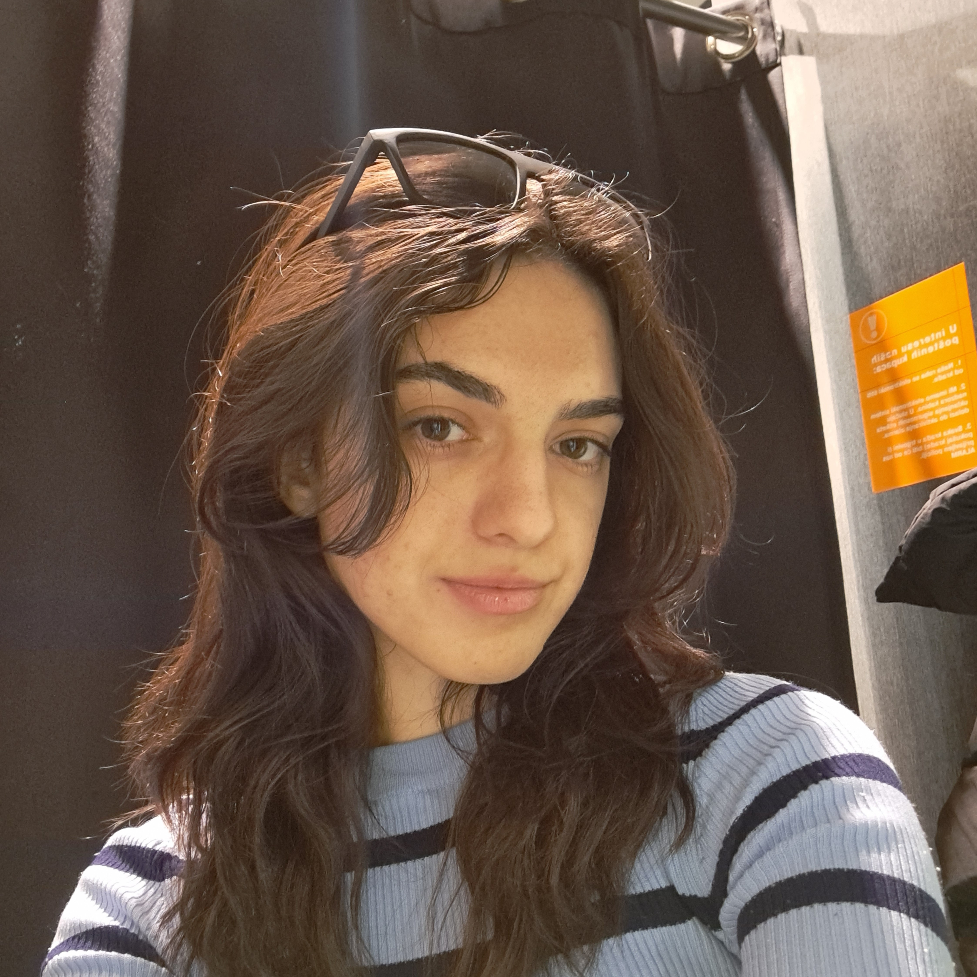
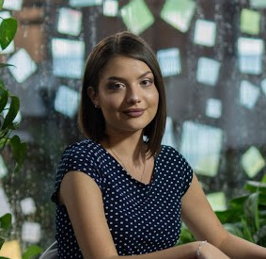
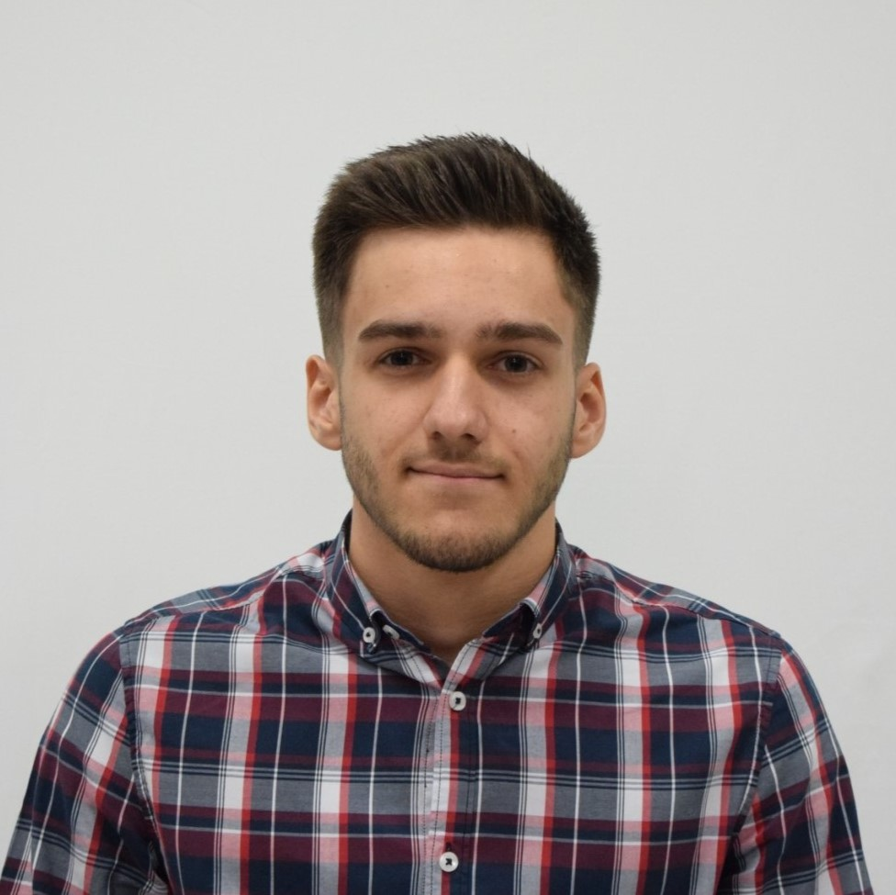
Team Drie
Ajla Beća
International Burch University, Sarajevo
Selma Salman
International Burch University, Sarajevo
Faris Selimović
International Burch University, Sarajevo

Slide 3
Problem
15-20%
čine neurodivergentni ljudi
Inkluzivnost
Mi možemo i MORAMO učiniti sve da njima olakšamo život.

Slide 4
Rješenje
aplikacija koja pomaže djeci da razviju strategije za upravljanje stresom i tjeskobom
jednostavna i intuitivna
jasne i jednostavne upute
intuitivan vizuelni prikaz
Please keep this slide for attribution

Slide 5
Implementacija i dalje ideje
React Native
radno okruženje i programski jezik
JavaScript
01
02
03
04
Nove igrice i nivoi – novi načini za smirenje
Postignuća,
Streak, Rekord
Višejezičnost
Pro verzija (statistika, premium igre, multiplayer)

Slide 6
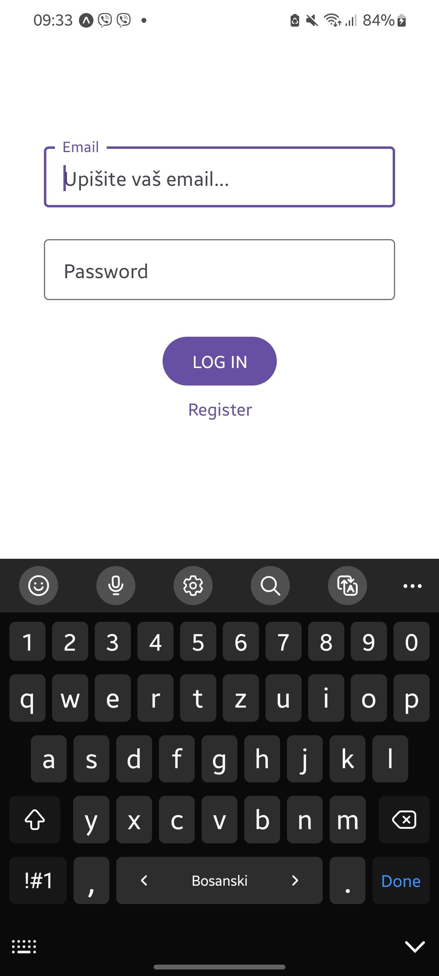
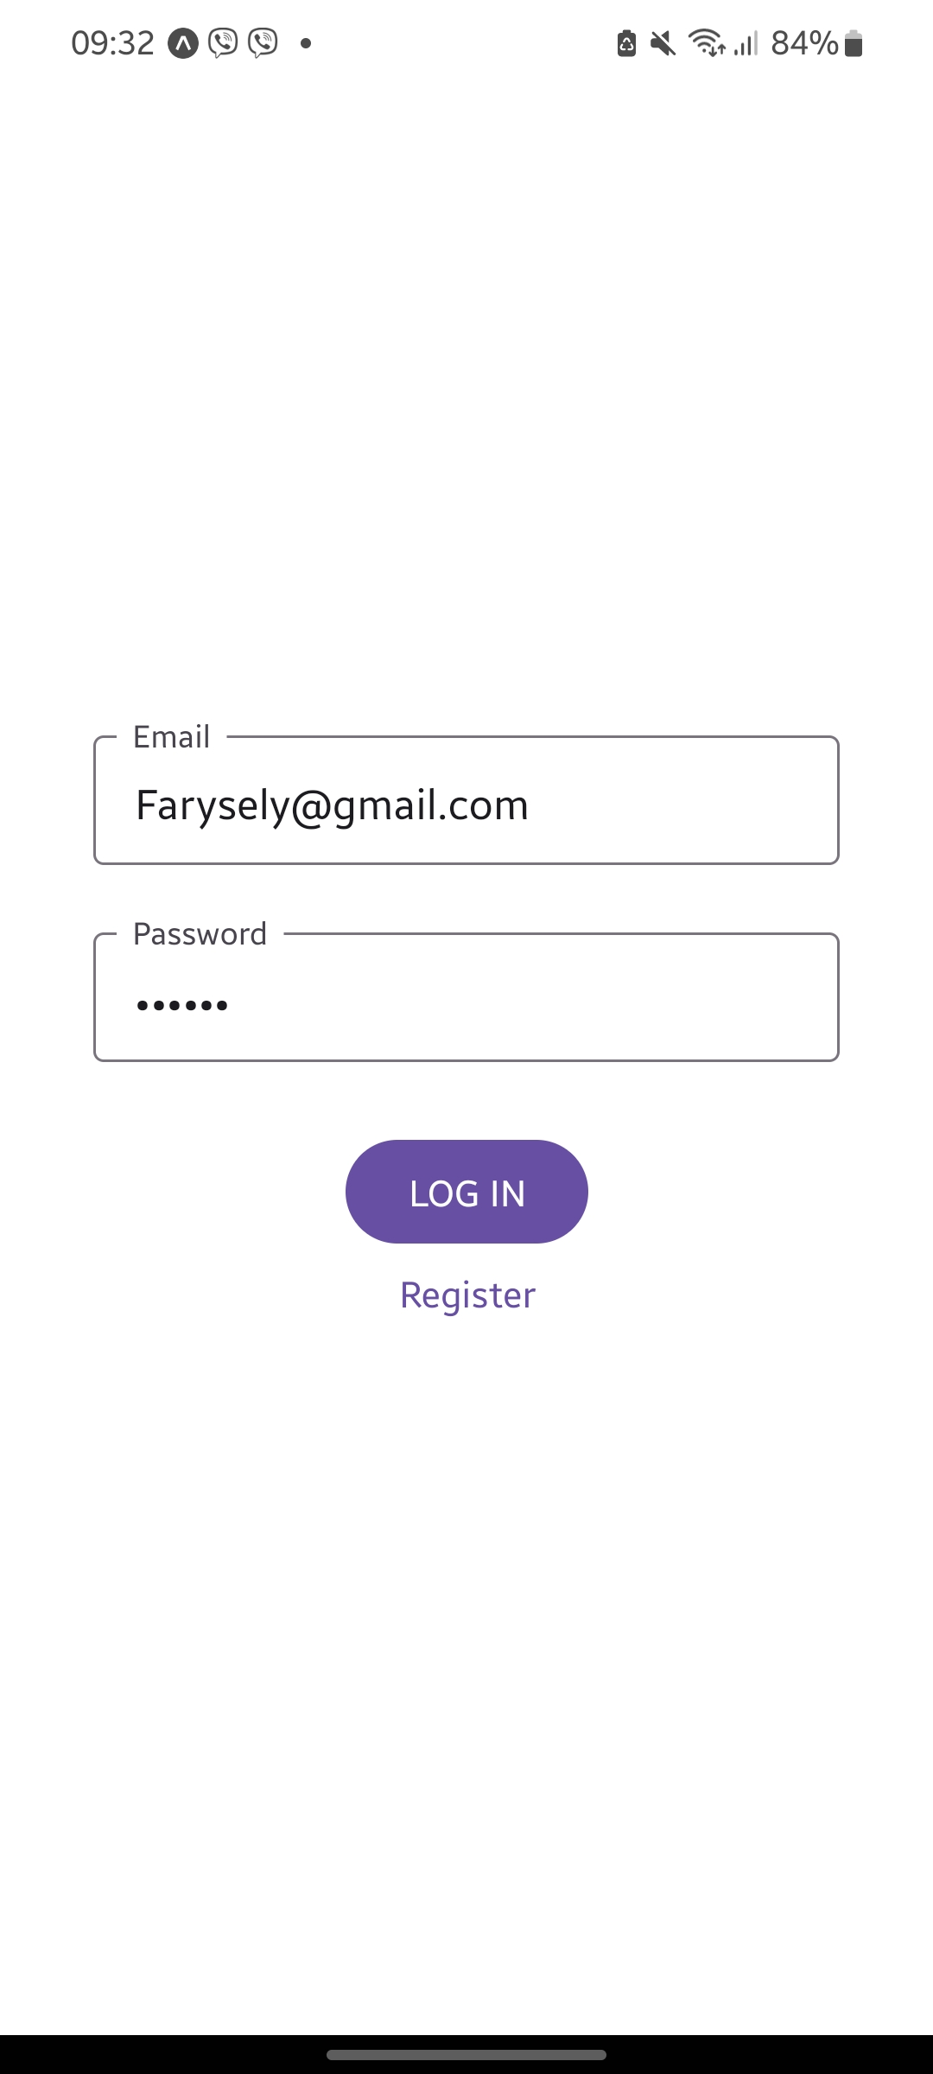
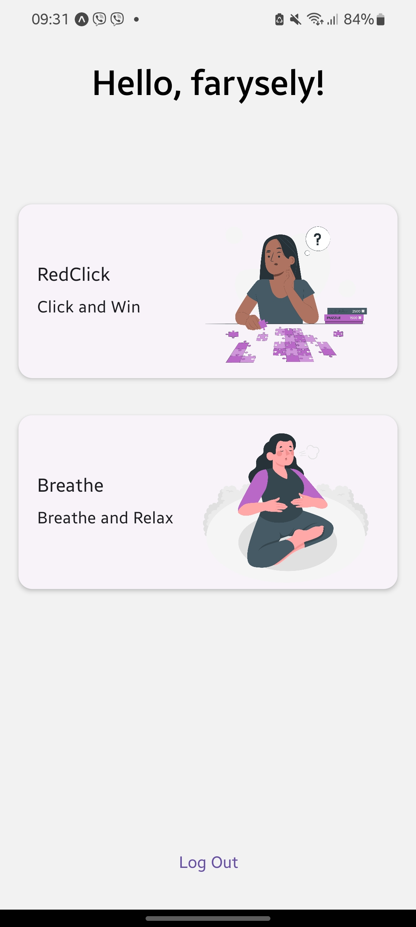
Demo aplikacije „Revo“
Početna stranica
Sign-in

Slide 7
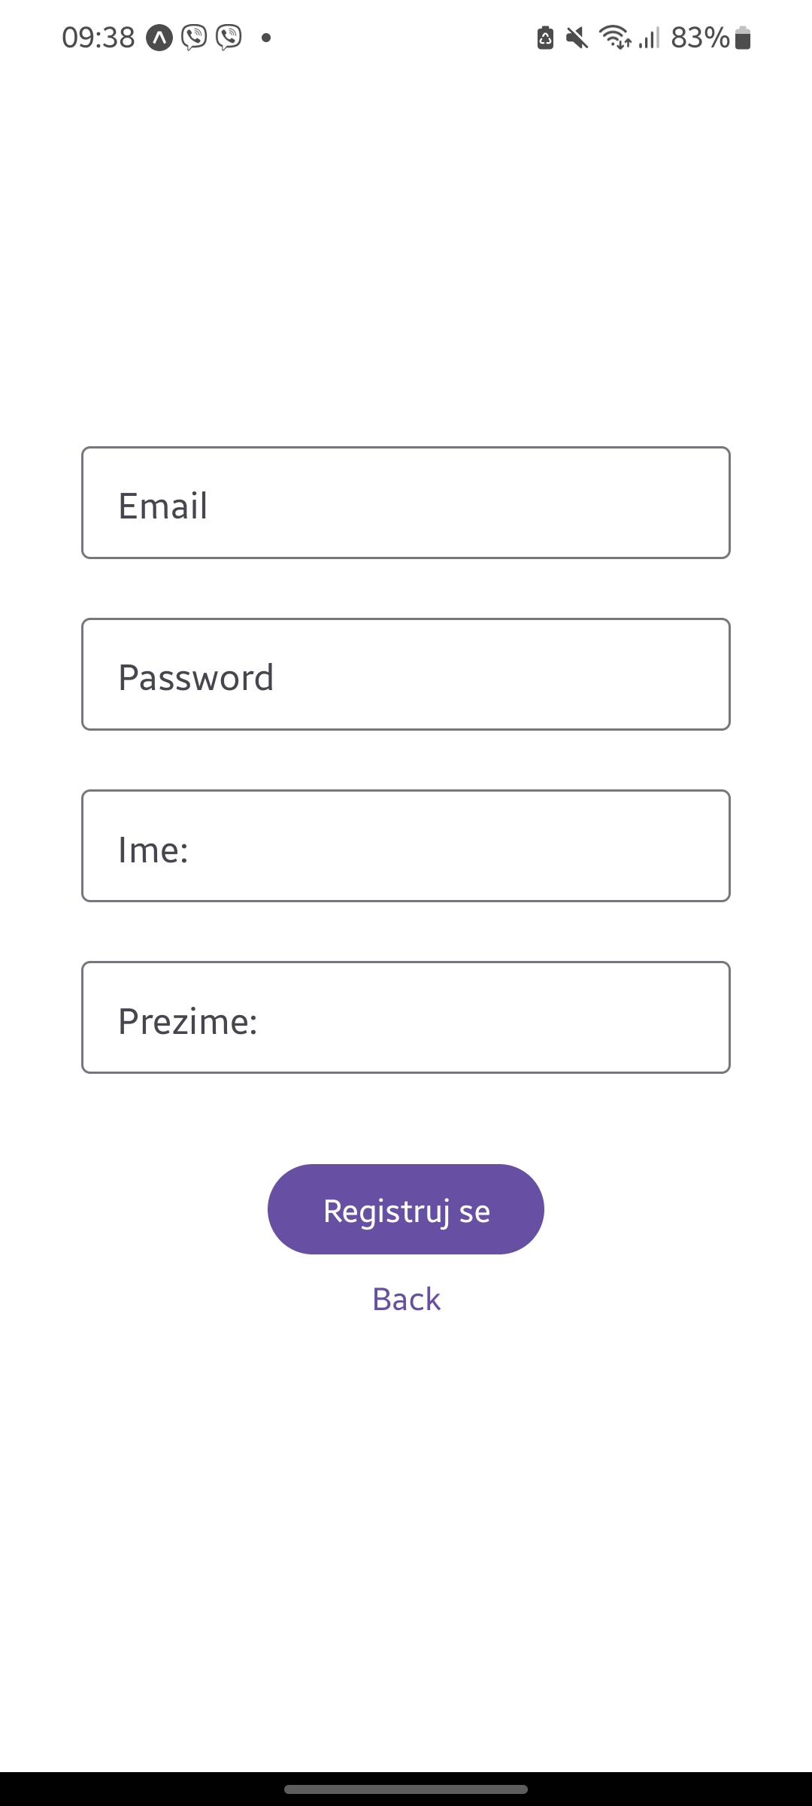
Demo aplikacije „Revo“
Početna stranica
Sign-up

Slide 8
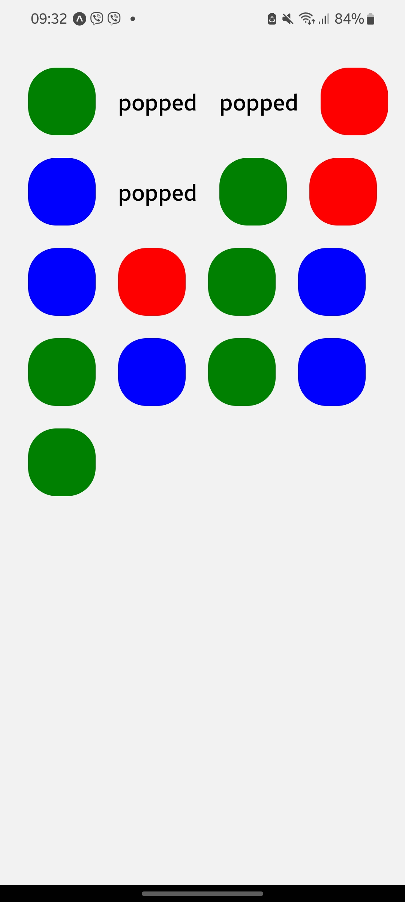
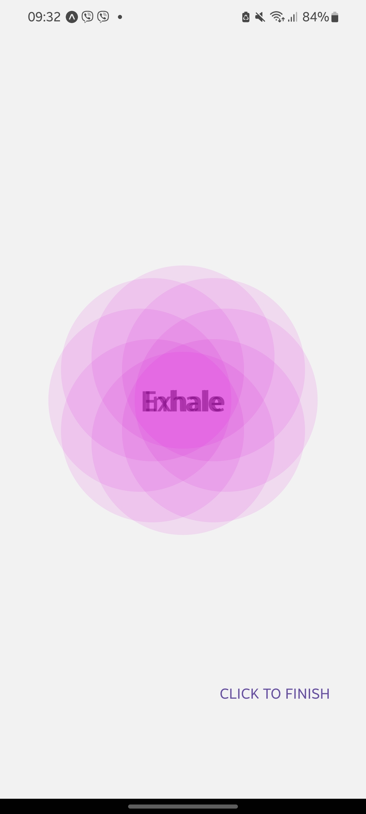
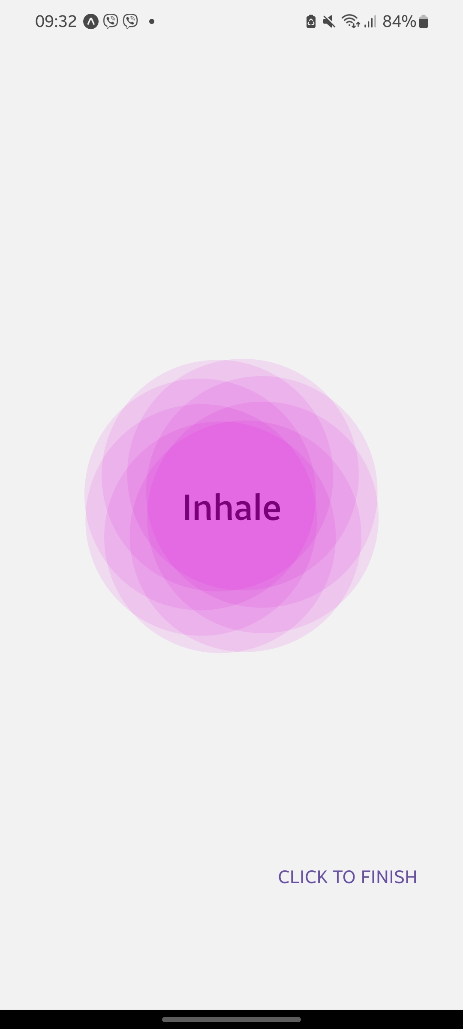
Demo aplikacije „Revo“
Isti ekran u 2 različita uvjeta

Slide 9
Hvala na pažnji!

